Slide 1

electron
Framework JavaScript

Slide 2



GitHub.com/IsacPetinate
Fb.com/IsacPetinate
ISAC PETINATE
ESTUDANTE DE ADS - FATEC
Isac Petinate
PROGRAMADOR FRONT-END

Slide 3
GitHub.com/ron17
Fb.com/ron.gomes99
RONALDO GOMES
ESTUDANTE DE ADS - FATEC
Ronaldo Gomes
PROGRAMADOR BACK-END

Slide 4
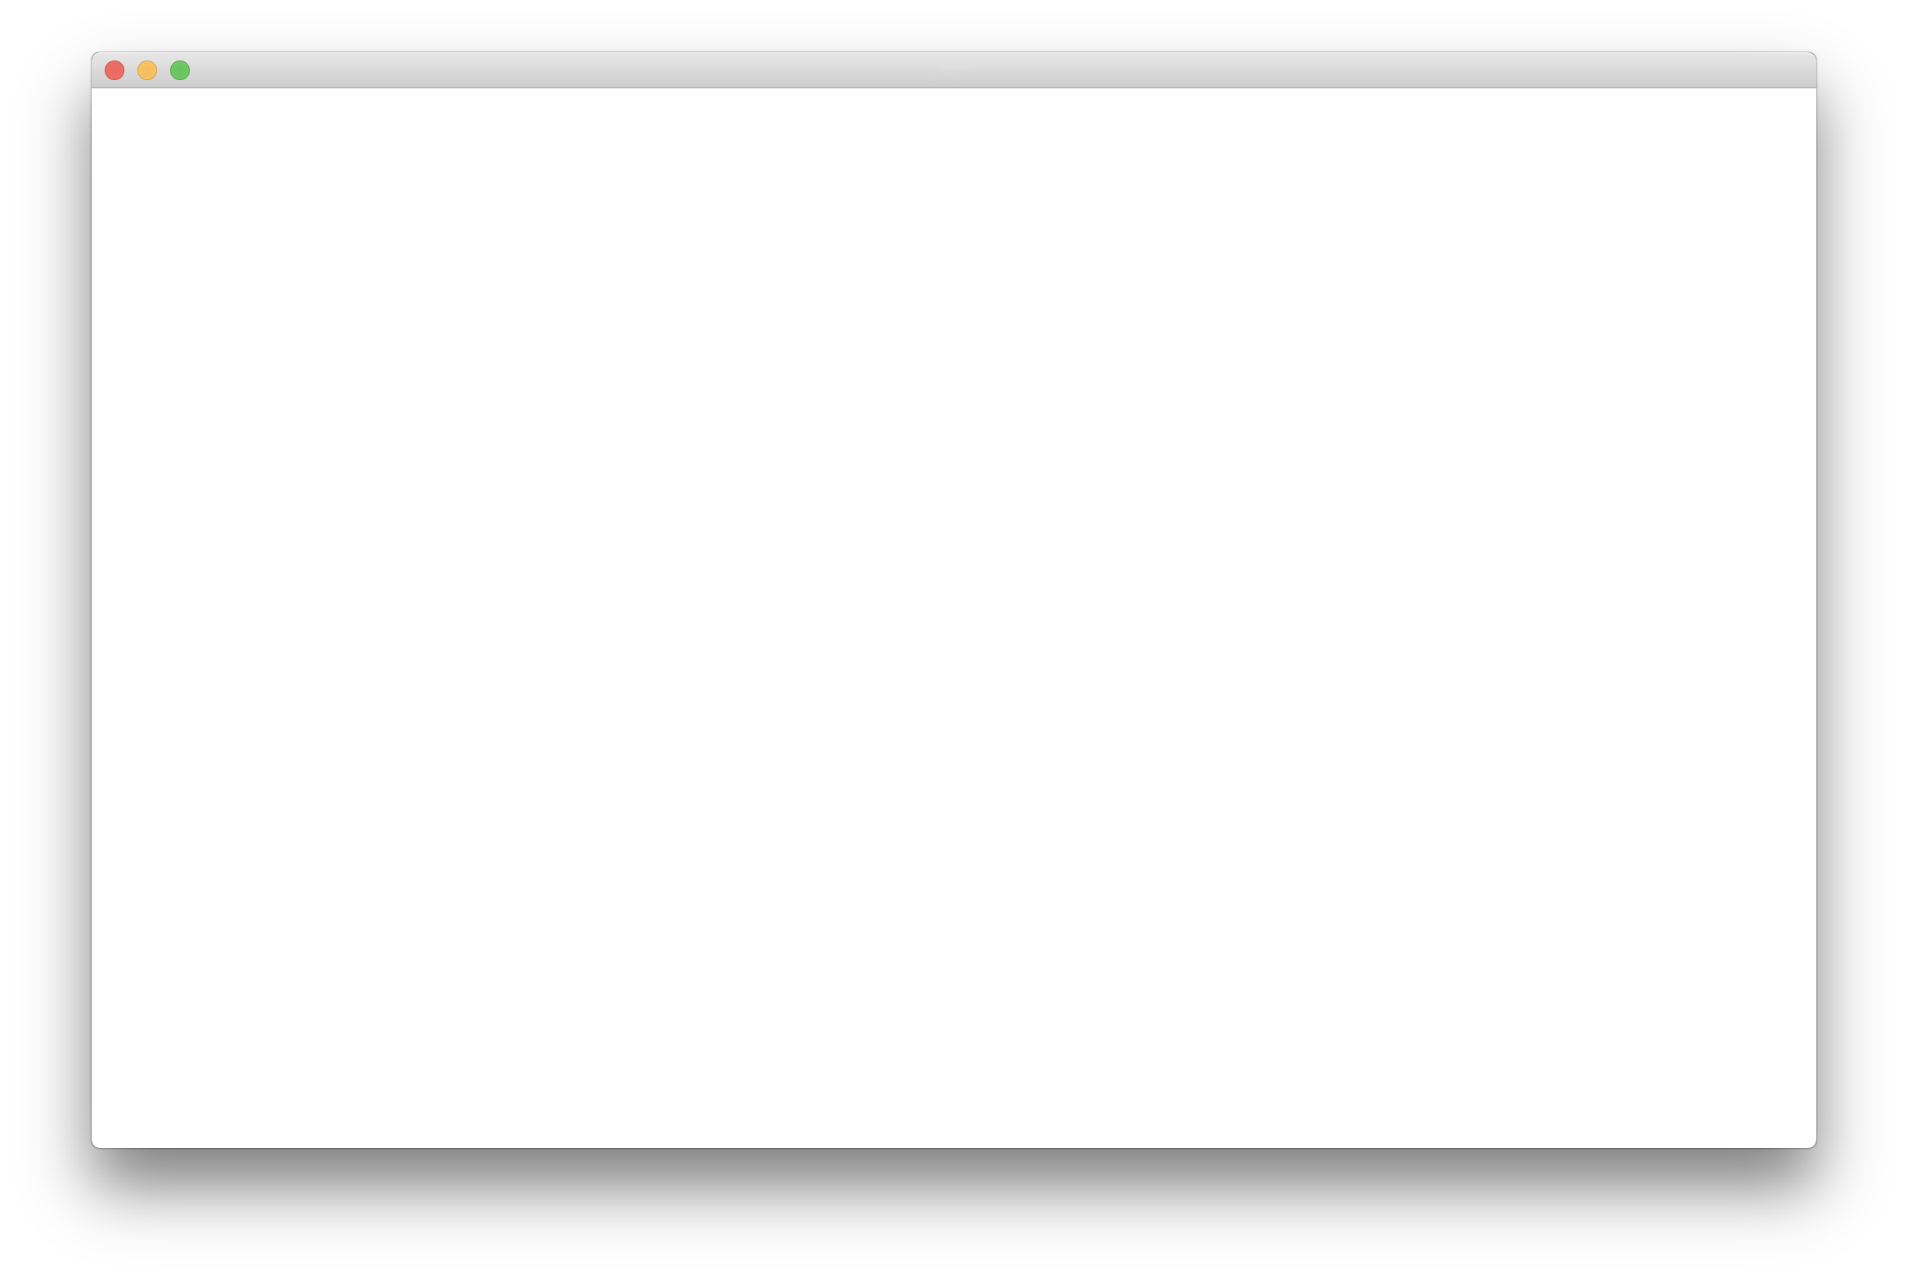

O QUE É O ELECTRON?
Framework JavaScript
Cross-Platform
macOS, Linux, Windows
Utiliza HTML, CSS e JS
Renderizador: Chromiun
Site Oficial: http://electronjs.org

Slide 5

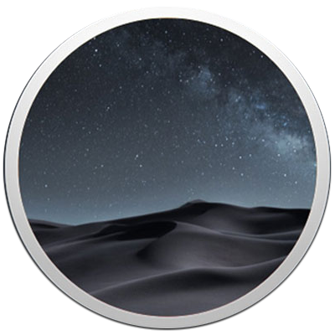


PLATAFORMAS

Slide 6
PLATAFORMAS

Slide 7
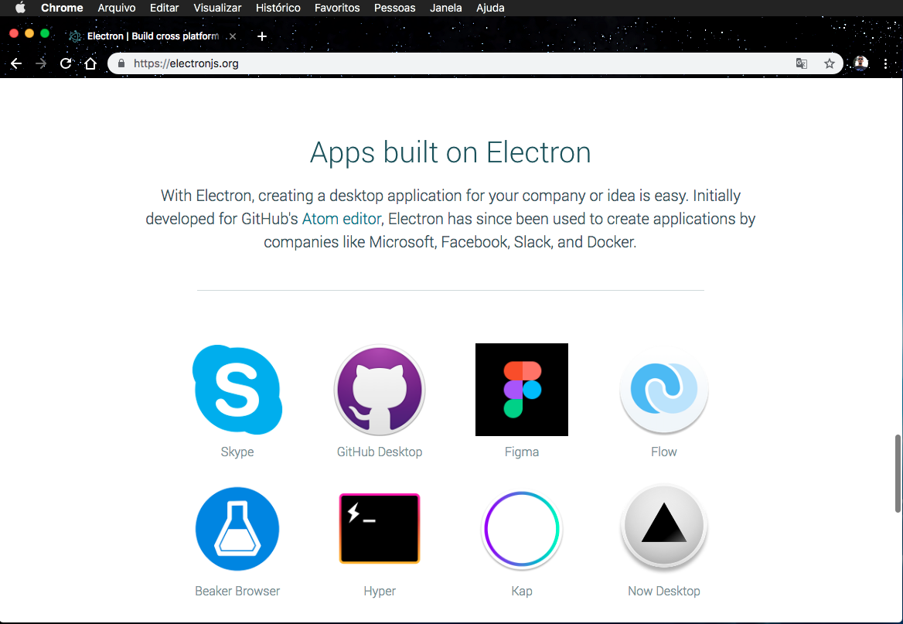
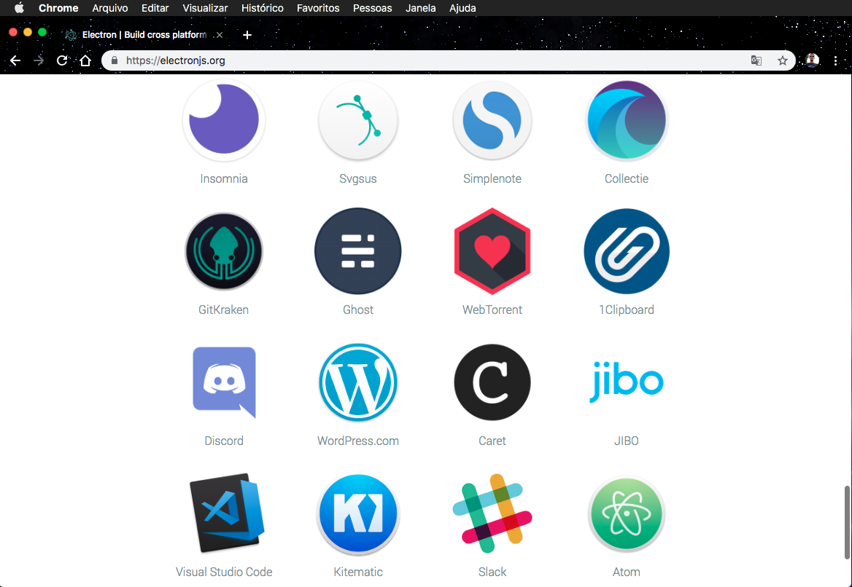
QUEM UTILIZA?

Slide 8
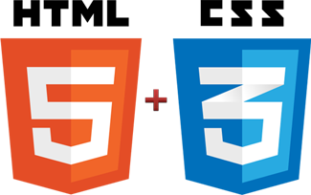



TECNOLOGIAS UTILIZADAS
Node.js + NPM
HTML, CSS e JS

Slide 9
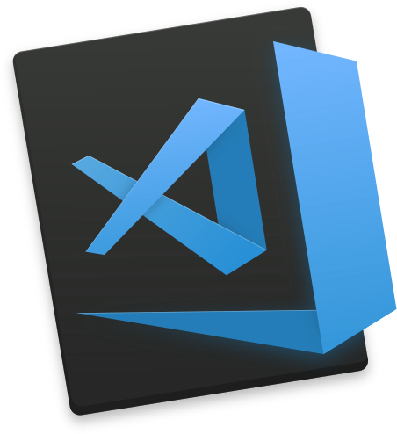
PRIMEIROS PASSOS
Repositório GitHub:
Ferramentas:
Github.com/webtecjundiai
WebTec Jundiaí
Semana-de-Tecnologia
Electron
Link curto:
https://goo.gl/7yjMQS

Slide 10
E AGORA?
VAMOS PROGRAMAR?

